Slide 1
Российская академия народного хозяйства и государственной службы при Президенте Российской Федерации
Факультет среднего профессионального образования
Школьные программы в разных странах мира
Янцукевич-Ушакова А.М.
Санкт-Петербург 2024

Slide 2
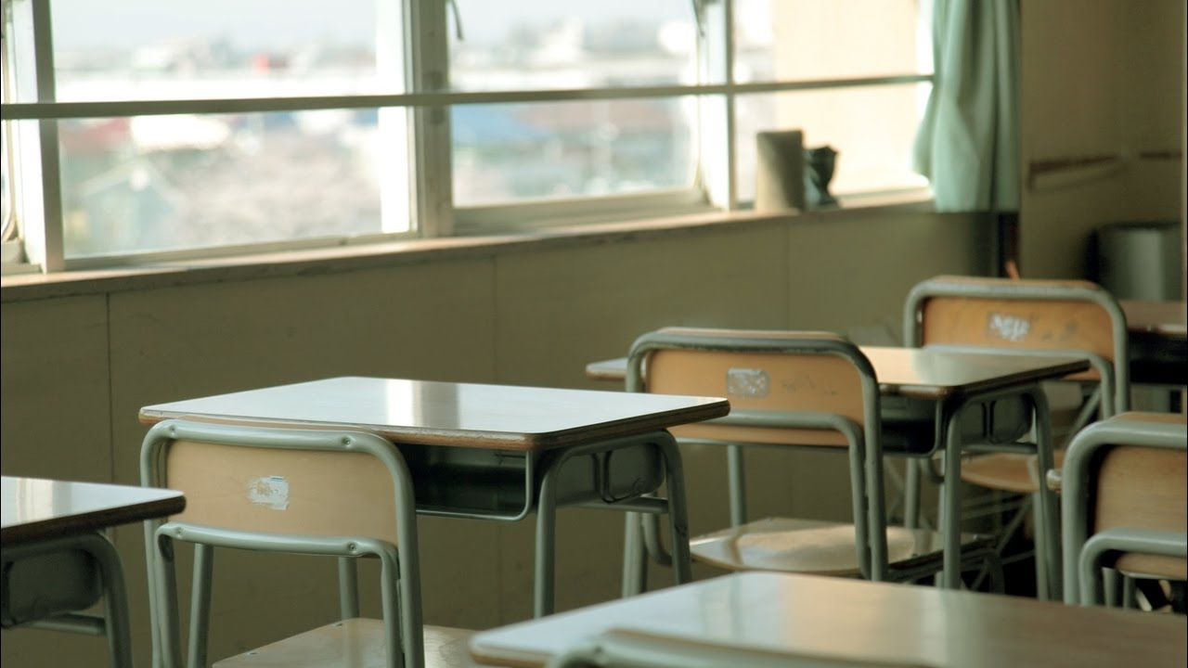
Введение
Школьная программа является основой образования каждого человека, именно она обеспечивает базовый уровень знаний граждан. Школьные программы в разных странах отличаются по структуре, что отражает их культурные, социальные и экономические особенности.

Slide 3
Цель работы
Задачи:
Изучить школьные программы выбранных стран через официальные источники.
Проанализировать их ключевые характеристики и подходы к обучению.
Провести сравнение программ, выявив сходства и различия.
Сформулировать выводы, выделив сходства и различия программ.
Целью доклада является анализ и сравнение трех школьных программ ведущих стран в сфере образования для выявления их сходств, различий и особенностей.

Slide 4

Исследовательский вопрос
Исследовательский вопрос: Каковы сходства и различия школьных программ в Сингапуре, Китае и России?
Методология: в своей работе я использовала Аналитический и Сравнительный методы. Именно они всесторонне помогаю углубиться в тему и ответить на исследовательский вопрос.

Slide 5
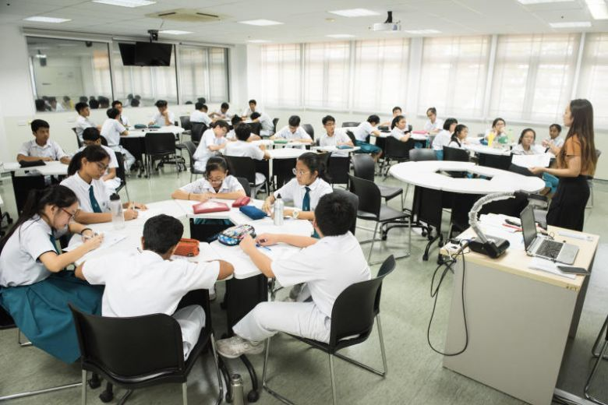
Основные результаты
Школьная программа в Сингапуре
Система:
Начальная школа - 6 лет
Средняя школа - 4-5 лет
Старшая школа - 2 года
Оценки:
Метод девятибалльной шкалы
A1(max высокая) - F9 (max низкая).

Slide 6
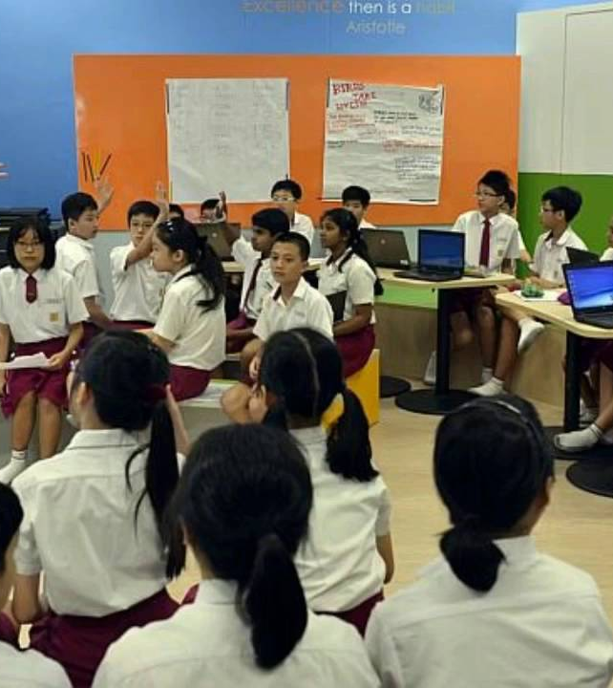
Чему уделяется особое внимание?
Основное внимание сосредоточено на овладении навыками критического мышления и коммуникации, которые формируются через различные предметы с использованием проектного метода.

Slide 7
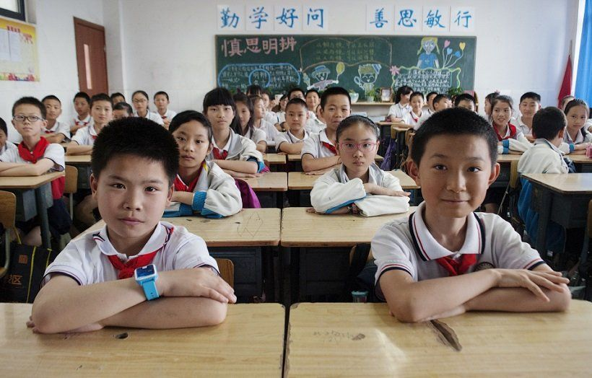
Школьная программа в Китае
Система:
Начальное образование- 6 лет
Средняя школа- 3 года
Старшая школа-3 года
Оценки:
Традиционно в китайских школах применяется пятибалльная шкала оценок.

Slide 8
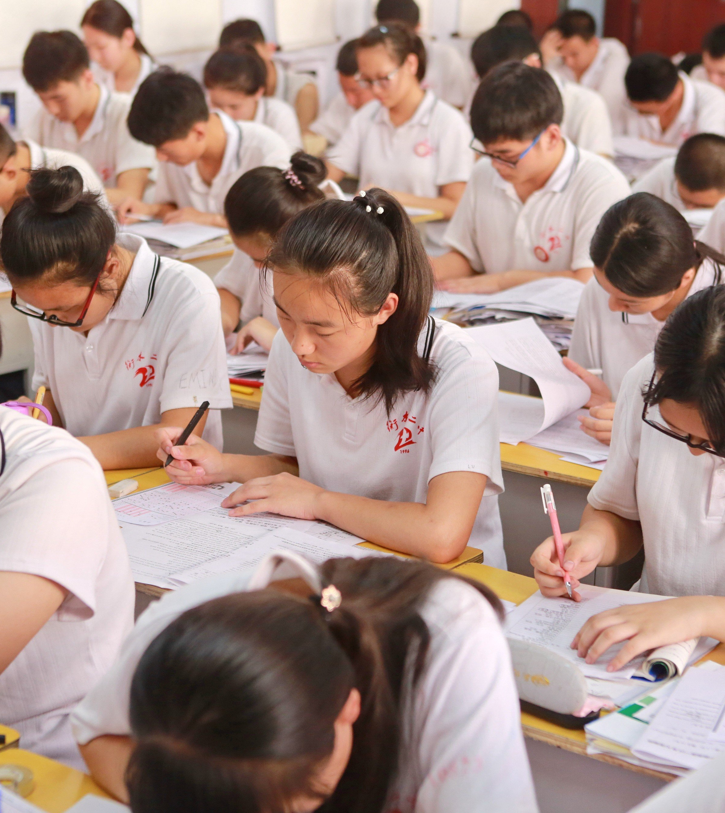
Чему уделяется особое внимание?
Большое внимание уделяется точным наукам. Большая загруженность учеников, поэтому учебный день разделен на две части. В первой половине изучаются основные предметы, во второй – дополнительные. Распространена практика дополнительных занятий после уроков с репетитором, часто до позднего вечера и по нескольким предметам.

Slide 9
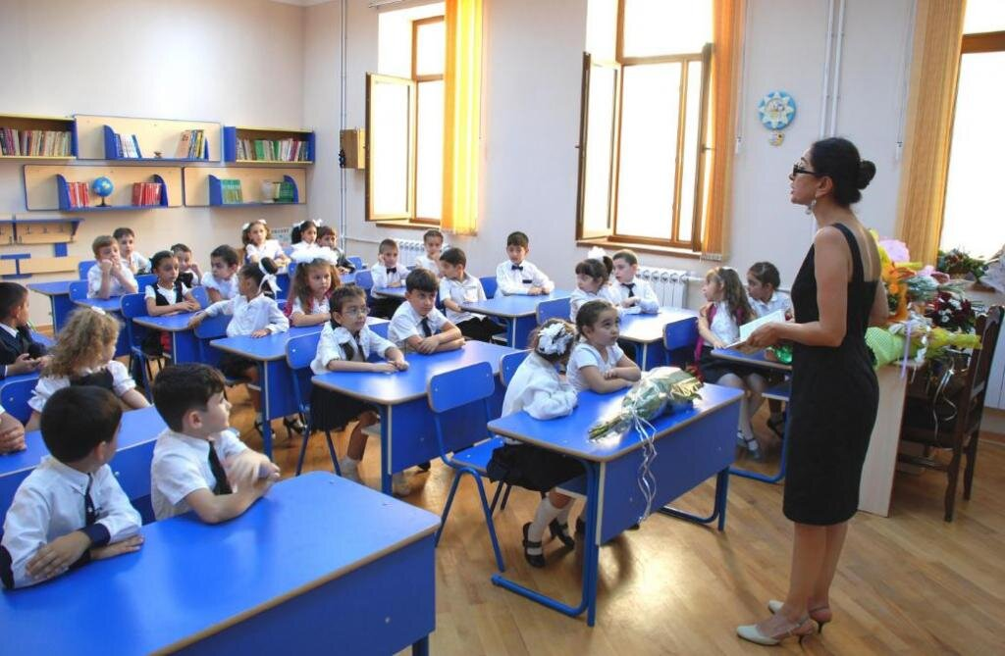
Школьная программа в России
Система:
Начальное- 4 года
Основное общее-5 лет
Среднее общее- 2года
Оценки:
В Российских школах применяется пятибалльная шкала оценок, где «5» — наивысший балл, а «1» — неудовлетворительный результата.

Slide 10
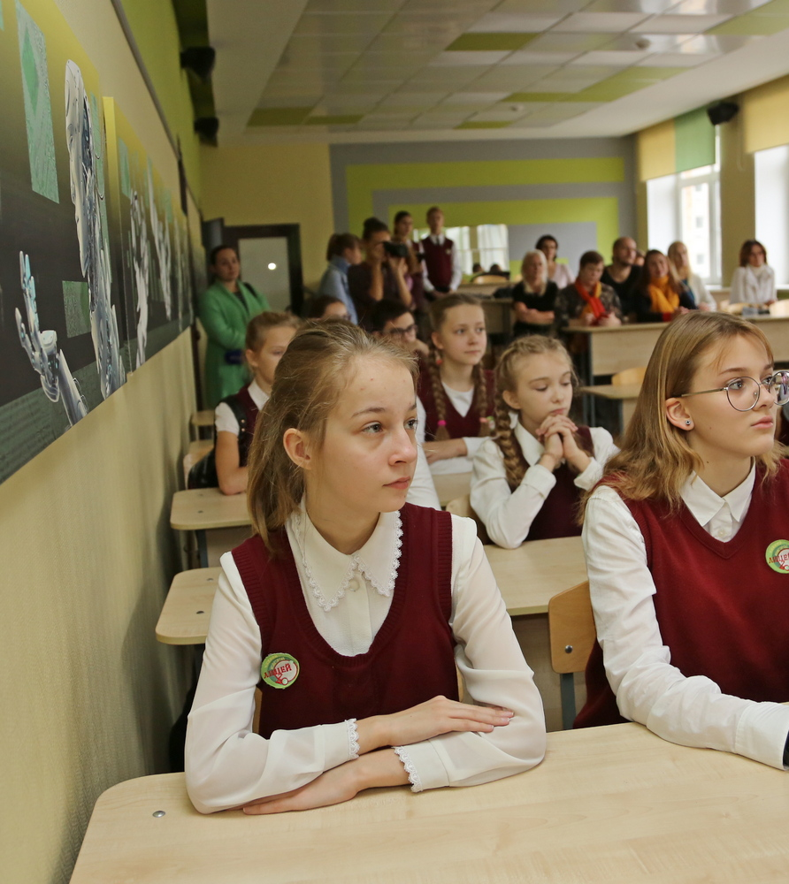
Чему уделяется особое внимание?
В последние годы в российских школах предпринимаются попытки сделать обучение в старших классах профильным, чтобы ученик мог выбирать направление учебы, исходя из собственных наклонностей или специализации вуза, намеченного для поступления после окончания школы.

Slide 11
Выводы
Различия | Сходства
Система оценивания Сингапура и Китая | Система оценивания России и Китая
Приоритетные предметы | Обязанность поучения школьного образования
Количество лет обучения | Некоторые базовые предметы по типу математики

Slide 12
Список литературы
Мацерук А. В. Сравнительный анализ систем школьного образования (на примере США, Китая, Сингапура, Англии, России) //Редакционная коллегия. – 2019. – С. 65.
Мацерук А. В. Сравнительный анализ систем школьного образования (на примере США, Китая, Сингапура, Англии, России) //Редакционная коллегия. – 2019. – С. 65.
Ван Д. Система школьного образования в современном Китае //Сибирский вестник специального образования. – 2015. – №. 1. – С. 11-13.
Алишев Т. Б., Гильмутдинов А. Х. Опыт Сингапура: создание образовательной системы мирового уровня //Вопросы образования. – 2010. – №. 4. – С. 227-247

